Slide 1
Collectif pour une Médecine Libre et Indépendante
CoMeLI
Pas de médecine sans médecins
Dans le respect de la déontologie
Septembre 2023

Slide 2
Rappels historiques
Bien que considérée comme profession libérale, notre exercice est cadré:
  Par le code de déontologie (présent dans CSP)
  Par la convention médicale
  Par les lois santé
Notre exercice est dépendant de:
  Caractéristiques démographiques médicales : gérés par l’Etat
  Caractéristiques de la santé populationnelle : gérées par les soignants
  Interactions professionnelles: ETS (public & privés), l’ambulatoire, et le médico-sociale
Notre exercice est défendu
  Le CNOM : sur le volet déontologique
  Les syndicats : sur le volet financier
  Les URPS: sur le volet organisationnel

Slide 3
Rappels historiques
La 1° convention médicale a été signée en 70-71: juste et équilibrée
  Objectifs : égal accès aux soins par la négociation des tarifs d’actes
  Équilibre entre la contrainte tarifaire négociée et des avantages conventionnelles (prise en charge d’une partie de nos charges sociales)
  Devant le déficit chronique de l’AM, introduction des forfaits, de l’administration, contraintes…
La 1° loi santé a été introduit en 1995: changement de paradigme
  Objectifs: limiter les dépenses de la santé avec la mise en place de l’ONDAM et LFSS
  Ensemble de contraintes purement comptables doublée d’une administration plus ou moins centralisée,
  Aucune vision à long terme mais juste constat d’échec des partenaires sociaux à résorber les dépenses
L’ensemble a conduit en 20 ans, à une usine à gaz politico-administrative
  On ne sait plus qui décide de quoi?
  Et dans quels objectifs?
Notes:
ONDAM: Objectif National des Dépenses de l’Assurance Maladie
PLFSS: Projet de Loi de Financement de la Sécurité Sociale

Slide 4
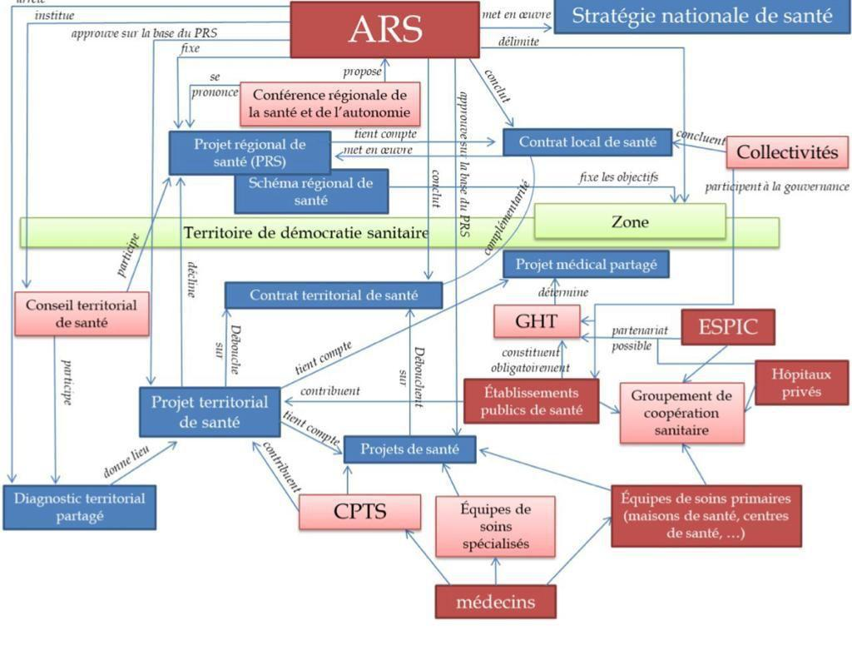

Slide 5
Rappels historiques :convention médicale
Convention 2023:
  Prolongation de celle de 2016
  limitation tarifaire (+1,5€), création forfaitaire (SAS, Assistants…), introduction CET
  Rejetée par tous les syndicats
Règlement Arbitral
  Avenant à la convention 2016 avec augmentation tarifaire de 1,5€ au 1/11/23
  Majoration ALD, maintient de CET
  Pour une durée max de 5 ans
Les négociations conventionnelles ont été parasitées
  Normalement entre syndicats et la CNAM (indépendante)
  Influence des politiques par différentes lois
Notes:
SAS: Service d’Accès au Soins
CET: Contrat d’Engagement Territorial

Slide 6
Rappels historiques :Lois Santé
Loi HPST (Bachelot, 2010):
  Création des ARS, Financement des MSP, introduction du T2A
  tous les décrets d’applications ne sont toujours pas parus
Loi MS (Marissol Tourraine, 2015):
  Tiers payant généralisé en ambulatoire
  Création GHT, Transfert DMP à la CNAM, STSP (?)
Loi Ma santé 22 (Buzyn, 2017):
  Création CPTS, ESP, accélération numérique (Ségur numérique)
  Introduction SAS (en pleine crise covid) et des SNP
Loi RIST (Avril 23)
  Transfert compétences (IPA, pharmacien)
  Introduction du CET, PDSA collective
Projet de Loi VALLETOUX (Juin 23)
  Possibilité d’Obligation PDSA et CPTS, avec transfert des responsabilités de l’Etat
  Installation gérée par les ARS (après avis CDO???)
Notes:
HPST: Hôpital, Patient, Santé, Territoire
ARS: Agence Régionale de Santé
MSP: Maison de Santé Pluridisciplinaires
T2A: Tarification A l’Acte
MS: Modernisation de la Santé
GHT: Groupement hospitalier de Territoire
DMP: Dossier Médical Personnel
STSP: Service Territoriaux de Santé Public
CPTS: Communauté Professionnelle de Territoire de Santé
ESP: Equipe de Soins Primaires
ESS: Equipe de soins Spécialisés
SAS: Service d’Accès aux Soins
SNP: Soins Non Programmés
IPA: Infirmier de Pratique Avancé
CET: Contrat d’Engagement Territorial
PDSA: Permanence Des Soins Ambulatoire

Slide 7
Rappels historiques : Et le futur?
Une perte d’indépendance de nos instances :
  Syndicats financés par la signature conventionnelle
  La CNAM (de droit privé) mise sous double tutelle de Bercy et ministère santé
  Transfert de responsabilités de l’Etats aux organisations territoriales (CPTS, MSP)
Une logique législative aberrante : générer et gérer la pénurie
  Axiome: Offre de soins génère la demande et donc la dépense. Ainsi pour faire des économie, il suffit de diminuer la demande en limitant l’offre
  Or augmentation espérance de vie (qualité des soins), explosion des polypathologies,
  Et des dépenses publiques dictées par la commission européenne et les agences de notation
Conséquences
  Les services d’urgences surchargés, sans lits d’aval : solutions = intérimaires
  En amont des urgences, l’ambulatoire perd son attractivité : solution = obligations en tout genre
  Favorisation des SNP sans régulation pour gérer la pénurie de l’offre,
  et suradministration pour éviter les dérives financières,
  Bref : Perte de confiance totale et aucune vision à long terme
Notes:
CPTS: Communauté Professionnelle de Territoire de Santé
MSP: Maison de Santé Pluridisciplinaire
SNP: Soins Non Programmés

Slide 8
Conséquences pratiques :
Suradministration de notre exercice :
  Perte du temps médical, au profit paperasses et réunionites (CPTS, MSP, …)
  L’administratif remplace Le soignant dans l’objectif unique de maitrise des dépenses
Dévalorisation de la profession
  Stigmatisation: corporatisme ou « pas assez engagée », d’où les CET
  Favorisation des soins quantitatifs (SNP) pour répondre à la demande croissante et dérégulée : perte de sens pour les soignants
  Transfert de compétences (pharmacien, IPA) au lieu d’un exercice coordonné par le médecin
  Une 4° année d’internat en MG pour boucher des trous que l’Etat a généré, sans reconnaissance de la spécialité du MT
  Blocage tarifaire des actes, remplacé par des forfaits surréalistes (cf assistants)
Désorganisation du système de santé
  Perte du parcours et régulation des soins (cf SNP)
  Soins devenus un bien de consommation
  Transfert du « risque maladie » aux sociétés privées pour diminuer les dépenses
  Transfert des « responsabilités » de l’Etat à des structures territoriales (CPTS, MSP, ESP, ESS et CTS)
  On est bien loin de l’esprit de la « sécu » du CNR de 1945
Notes:
CNR: Conseil Nationale de Résistance 1945
CET: Contrant d’Engagement Territorial

Slide 9
Conséquences : La déontologie mise à mal
Article 4 du CDM et R.4127-4 du CSP:
Le secret professionnel, institué dans l’intérêt des patients, s’impose à tout médecin dans les conditions établies par la loi. Le secret couvre tout ce qui est venu à la connaissance du médecin dans l’exercice de sa profession, c’est-à-dire non seulement ce qui lui a été confié, mais aussi ce qu’il a vu, entendu ou compris.
Et pourtant : Ségur numérique de la santé, DMP gérée par une assurance, (la CNAM), INS vérifiée par les PS (!!!)
` Article 5 du CDM et R.4127-5 du CSP:
Le médecin ne peut aliéner son indépendance professionnelle sous quelque forme que ce soit.
Et pourtant: ROSP et autre forfait à la performance économique, Contrat d’Engagement Territorial, Convention médical poussant à 6 actes par heure si assistant
Notes:
DMP: Dossier Medical Personnel
CNAM: Caisse Nationale de l’Assurance Maladie
INS: Identifiant National de Santé

Slide 10
Conséquences : La déontologie mise à mal
Article 6 du CDM et R.4127-6 du CSP:
Le médecin doit respecter le droit que possède toute personne de choisir librement son médecin. Il doit lui faciliter l’exercice de ce droit.
Et pourtant: CPTS (bientôt obligatoire) avec ses propres règles, dérégulation d’accès aux soins (SNP, SA), une convention et des lois qui imposent la quantité à la qualité, La loi qui s’impose à la convention si celle-ci ne satisfait pas les syndicats
Article 19 et 25 du CDM et R.4127-6 et R.4127-25 du CSP:
La médecine ne doit pas être pratiquée comme un commerce et n’incite pas à un recours inutile à des actes de prévention ou de soins. Elle ne porte pas atteinte à la dignité de la profession et n’induit pas le public en erreur.
Il est interdit aux médecins de dispenser des consultations, prescriptions ou avis médicaux dans des locaux commerciaux ou dans tout autre lieu où sont mis en vente des médicaments, produits ou appareils qu’ils prescrivent ou qu’ils utilisent.
Et pourtant: Cabine de téléconsultation dans les centres commerciaux, pharmacies, plateforme de téléconsultation privées, centres de soins non programmés portés par des sociétés commerciales
Notes:
ROSP: Revenu sur Objectifs de Santé Public

Slide 11
Conséquences : La déontologie mise à mal
Article 23 du CDM et R.4127-23 du CSP:
Tout compérage entre médecins, entre médecins et pharmaciens, auxiliaires médicaux ou toutes autres personnes physiques ou morales est interdit.
Et pourtant: Création future du statut de pharmacien correspondant et infirmière référente (loi valletoux) et in fine « équipe soignante », alors qu’il existait la notion de coordination des soins et des coopérations interpro organisée localement, Transfert de compétences
Article 31 du CDM et R.4127-31 du CSP:
Tout médecin doit s’abstenir, même en dehors de l’exercice de sa profession, de tout acte de nature à déconsidérer celle-ci.
Et pourtant: Des confrères faisant de la politique (Dr Veran, Dr Rist, Dr Braun…) n’hésitent pas à dévaloriser la profession: nous serions des nantis ou des corporatistes
Notes:
CPTS: Communauté Professionnelle de Territoire de Santé
SNP: Soins Non Programmés
SAU: Service d’Accueil des Urgences

Slide 12
Conséquences : La déontologie mise à mal
Article 32 du CDM et R.4127-32 du CSP:
Dès lors qu’il a accepté de répondre à une demande, le médecin s’engage à assurer personnellement au patient des soins consciencieux, dévoués et fondés sur les données acquises de la science, en faisant appel, s’il y a lieu, à l’aide de tiers compétents.
Et pourtant : Une convention médicale qui pousse au quantitatif au lieu du qualitatif, une CET bientôt obligatoire chez une profession déjà largement engagée dans les soins, une PDSA bientôt obligatoire alors que l’on sait depuis 20 ans qu’il n’y en a pas besoin partout
Article 55 du CDM et R.4127-55 du CSP:
Le forfait pour l’efficacité d’un traitement et la demande d’une provision sont interdits en toute circonstance.
Et pourtant: ROSP et autre forfait à la performance

Slide 13
Conséquences : La déontologie mise à mal
Article 57 du CDM et R.4127-57 du CSP:
Le détournement ou la tentative de détournement de clientèle est interdit.
Et pourtant: création de plateformes de téléconsultations commerciaux
Article 97 du CDM et R.4127-97 du CSP:
Un médecin salarié ne peut, en aucun cas, accepter une rémunération fondée sur des normes de productivité, de rendement horaire ou toute autre disposition qui auraient pour conséquence une limitation ou un abandon de son indépendance ou une atteinte à la qualité des soins.
Et pourtant: Même si le médecin libéral n’est pas salarié (et encore que) la ROSP, le CET, les SNP

Slide 14
Alors, pourquoi se bouger maintenant ?
Raisons démographiques :
  Parce que la pénurie de médecins nous rend incontournables si nous sommes unis et que nous défendons en collectif autour des mêmes valeurs (comeli.fr)
  Parce que nous sommes encore le dernier rempart à la qualité de soins
Raisons législatives
  Détournement de la convention par des projets de lois hors sol
  Virage structurel de la santé: transfert des responsabilités de l’Etat
Raisons économiques
  Augmentation des charges administratives, dépendance financière aux forfaits (1/3 revenus)
  Inflation et mise en danger économique de nos cabinets
  Perte d’attractivité pour les jeunes
Raisons politiques
  Ceux qui nous ont mis dans la pénurie, nous demandent plus d’engagement pour y remédier
  Aucune vision à long terme: le temps politique n’est pas le temps de la santé
  Désengagement de l’Etat vers le système privé à bas bruits
  Transformation des soignants vers des « officiers en santé »

Slide 15
Et surtout que voulons nous réellement?
Défendre notre déontologie car :
  On a prêté serment
  Elle est mise à mal par la convention et des lois hors sol
  Elle est la Base des CODTS (bras politique) et des COMELI (bras armé)
Valoriser notre exercice
  Financièrement ? Avec une CNAM qui ne veut pas en entendre parler
  Par sa réorganisation ? Avec des CPTS dont les missions sont surréalistes et déconnectées des besoins réels des territoires
Ou laissons nous faire ?
  Véritable choix de société
  Mais en connaissance de cause

Slide 16
Et surtout que voulons nous réellement?
Hypothèse 1: statu quo, on ne fait rien
Parce que:
  Nous ne sommes pas les plus malheureux
  Le code de déontologie doit évoluer avec la société
  Peu importe la qualité quand il y a tant de demandes
  L’obligation de la PDSA, des CPTS et l’installation ne sont pas de réels freins
  L’Etat sait ce qu’il fait
Donc:
  On appliquera le RA le temps que des syndicats signent une nouvelle convention
  On passe à 26,5€ (31,5€ pour les spé) au mois de novembre (tant pis pour l’inflation et autres)
  On s’organise pour la PDSA, le SAS, la CPTS et les nouvelles installations
En pratique, on rentre chez nous, un bon verre, et vaille que vaille…

Slide 17
Et surtout que voulons nous réellement?
Hypothèse 2: On défend une médecine qualitative autour de valeurs communes
Parce que:
  La convention, les lois Rist et Valletoux mettent en cause notre déontologie, notre INDEPENDANCE
  Exercice coordonnée OUI, mais transfert de compétence NON
  La PDSA obligatoire n’apporte rien (20 ans d’expérience)
  La CPTS obligatoire est un transfert inadmissible des responsabilités de l’Etat
  La loi ne doit pas s’imposer à la convention, mais l’accompagner
  Mise en danger de l’équilibre financier des cabinets
Donc: Créations de collectifs de défense (bras armé) avec
  Action de désobéissance : tarifaires (DE), administrative (Cerfa), organisationnelle (manifestations, grève, désengagement des CPTS, de la PDSAA, du SAS etc)
  Charte de solidarité, véritable ciment entre les PS, organisée territoire par territoire
  REACTION dissuasive forte en cas d’une attaque des tutelles: proportionnelle et progressive allant jusqu’au menace de déconventionnement
DONC, Création et/ou réactivation des CODTS (bras politique) pour proposer des alternatives

Slide 18
Et en pratique ?
CODTS, COMELI, CPTS, MPD…Kesaco
CODTS (Collectif pour Organisation et Défense des Territoires de Santé)
  Créé en 2010 en alternative à la loi Bachelot
  Mettant en avant l’exercice coordonné sous toutes ses forme par l’interconnaissance et la convivialité
  Structure juridique associative 1901, se voulant le précurseur des CPTS
COMELI: COllectif pour une Médecine Libre et Indépendante
  Créé en 2015 contre la loi Marissol Tourraine
  Contre le TPG, les GHT
  Structure NON JURIDIQUE, équivalent des coordinations de 2002
  Lance des action qu’une structure juridique ne peut pas lancer
CPTS: Communauté Professionnelle du Territoire de Santé
  Usine à gaz partant du principe des CODTS et totalement dénaturée et déformée par la technocratie parisienne
  Financé par la CNAM sur des objectifs hors sol

Slide 19
Et en pratique ?
CODTS, COMELI, CPTS, MPD…Kesaco
MPD (Médecins Pour Demain)
  Organisation spontanée créée en 2022 autour de la revalorisation tarifaire
  Devenue une association depuis plusieurs mois (structure juridique)
  Formidable réseau d’échange et de partage
CODTS, COMELI et MPD sont ainsi:
  Complémentaires avec des spécificités (cf comeli.fr) partageant les mêmes valeurs avec des stratégies différentes d’actions
  Respectueux des instances représentatives existantes (syndicats, Ordre, URPS, Associations…)

Slide 20
Focus sur les COMELI ?
Structure non juridique née en 2015, et refonte en 2023
Lance des actions que d’autres structures juridiques ne peuvent faire
Rôles:
  INFIRMER et EXPLIQUER ++++ (évolution de la santé, qui fait quoi, qui décide de quoi, comment en est on arrivé là…)
  Défendre une certaine idée de la QUALITE des soins
  Défendre l’indépendance des nos instances, et surtout du médecin
  Organiser la défense de la profession à l’échelle territoriale, avec des actions communes, charte de solidarité et menace dissuasive
  Proposer et défendre des idées de réformes de la santé venant de la base qui seront partagées avec les institutions représentatives (Syndicat, Ordre, URPS)
  Devenir réellement représentatif LOCALEMENT
  Interconnecter les différents COMELI autour de propositions et de défenses
  BRAS ARME des CODTS qui restent le BRAS POLITIQUE (force de propositions)

Slide 21
Merci de votre attention
plus d’infos: comeli.fr

Slide 22
PPL Valletoux : N°1175
Passage à l'Assemblée Nationale semaine du 12 juin
- Article 1 et 2 : Renforce la place des CTS (différent de la CPTS) : gouvernance des Territoires de Santé, définition du Projet Territorial de Santé (PTS), sous l’égide de l’ARS
- Article 3 : Rattachement obligatoire aux CPTS (obj : territoire tout couvert ﬁn d’année)
- Article 4 : Participation potentiellement obligatoire à la PDSA, PDSES (PDS établissements de santé privés et publics pour les soins hospitaliers).
- Article 5 : Contrat d’Engagement de Service Public (CESP) pour les étudiants dès la 2ème année => exercice 2 ans minimum sur un territoire donné en ﬁn de formation.
- Article 6 : Droit d’option morale des GHT
- Article 7 : Interdire l’intérim médical en début de carrière.
- Article 8 : Contrôle ﬁnancier et administratif des cliniques privés.
- Article 9 : Faciliter l’exercice des médecins étrangers.
Notes:
CTS: Conférence Territoriale de Santé
CPTS: Communauté Professionnelle de Territoire de Santé
PTS: Projet Territorial de Santé
CESP: Contrat d’Engagement de Santé Public

